Slide 1
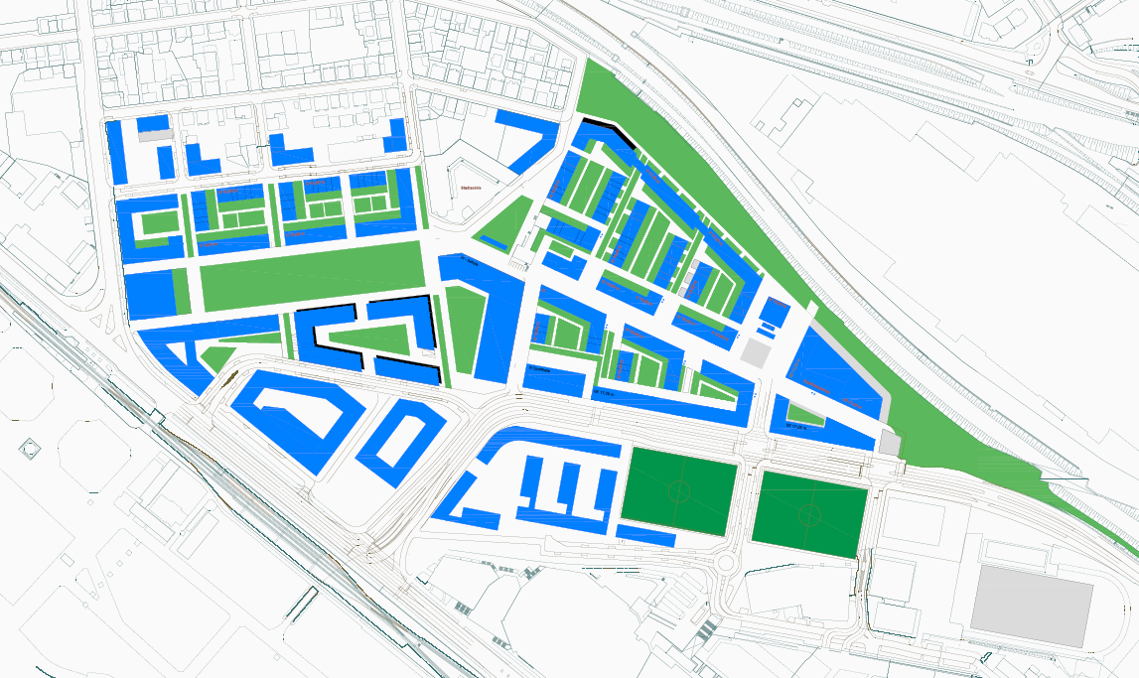
Neckarpark – Verlegung der Hauptwasserleitung
Anlage zur GRDrs 1151/2015
Verlegte Hauptwasserleitung
Reichenbachstr.
Bellingweg
Reichenbachstr.
Hauptwasserleitung Bestand
Q3
Morlockstr.
Q1
DIBAG
Q2
SWSG
Straße 117
Verlegter Abwasserhauptsammler
Frachtstr.
Stadtarchiv
Abwasserhauptsammler Bestand
Frachtstr.
Heinrich-Ebner-Str.
Q6.1
DRK
Bellingweg
Bellingweg
Q11
Str. 111
Q6
DRK
Daimlerstraße
Q4
DIBAG
Q5
Platz 1
Straße 114
Weg 65
Weg 65
Q12
Weg 65
Quartierspark
Schule
Straße 113
Q7
DIBAG
Weg 66
Weg 67
Straße 115
Q13
Weg 67
Q10
Verlegte Benzstraße
Str. 112.1
Q9
Str. 112.2
Straße 113
Q15
Straße 121
Straße 113
Straße 116
Q8
Turnhalle
Straße 117
Benzstraße Bestand
^{Heiz-zentrale}
Q15
Str. 121
Q14
Q19
Sportbad
Straße 112
Straße 121
Q17
Q16
Str. 113
Straße 113
Q20
Verlegte Benzstr.
Q18
Mercedesstraße
Verlegte Benzstr.
Q21
Verlegte Benzstr.
Straße 118
Straße 120
Weg 69
Straße 119
66-3-14 gez..: Hofmeister
02.11.2015

